Slide 1


Slide 2



Agenda
1
Presentación nuevos miembros del equipo
2
Informe de la Directora
Evolución de nuestra apuesta estratégica
2.1
2.2
Balance 2016
2.3
Planeación 2017
3
Plan de trabajo dependencias

Slide 3

Presentación nuevos miembros del equipo
1

Slide 4

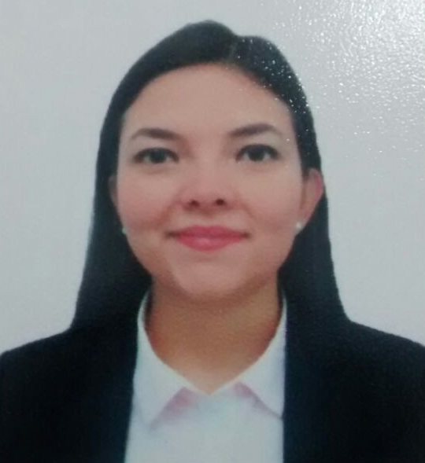
Nuevos miembros del equipo
Catalina Gutiérrez López
Asesor
Subdirección
Master en Ingeniería Industrial con énfasis en Dirección y Gestión Organizacional de la Universidad de los Andes.
Ingeniera Industrial de la Universidad Tecnológica de Pereira.
Experiencia laboral en venta de servicios de TI y administración de proyectos en finanzas.

Slide 5
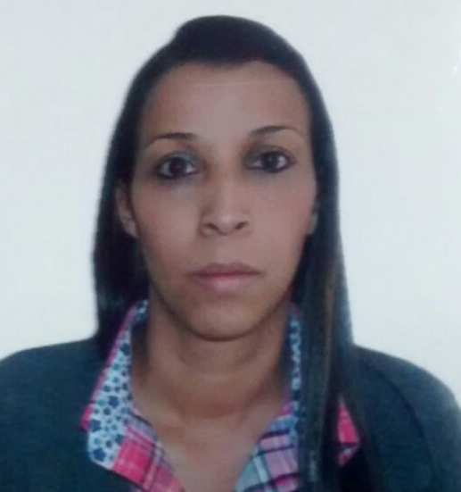

Nuevos miembros del equipo
Milagro Inmaculada Tejeda Mercado
Secretario Ejecutivo
Dirección de Gestión y Desempeño Institucional
Alix Medina Serrano
Profesional Universitario
Secretaría General – Grupo de Gestión Humana

Slide 6

2
Informe de la Directora

Slide 7
Evolución de nuestra apuesta estratégica
2.1

Slide 8





Evolución de nuestra Apuesta Estratégica
- Un trabajo colectivo, persistente y consistente -
2017
2016
2015
Consolidación
agosto2014
Institucionalización e implementación
Consolidación diseño e inicio desarrollo
Evaluación, análisis y alistamiento

Slide 9
Evolución de nuestra Apuesta Estratégica
- Un trabajo colectivo, persistente y consistente -
2017
2016
2015
Consolidación
agosto2014
Institucionalización e implementación
Consolidación diseño e inicio desarrollo
Evaluación, análisis y alistamiento

Slide 10
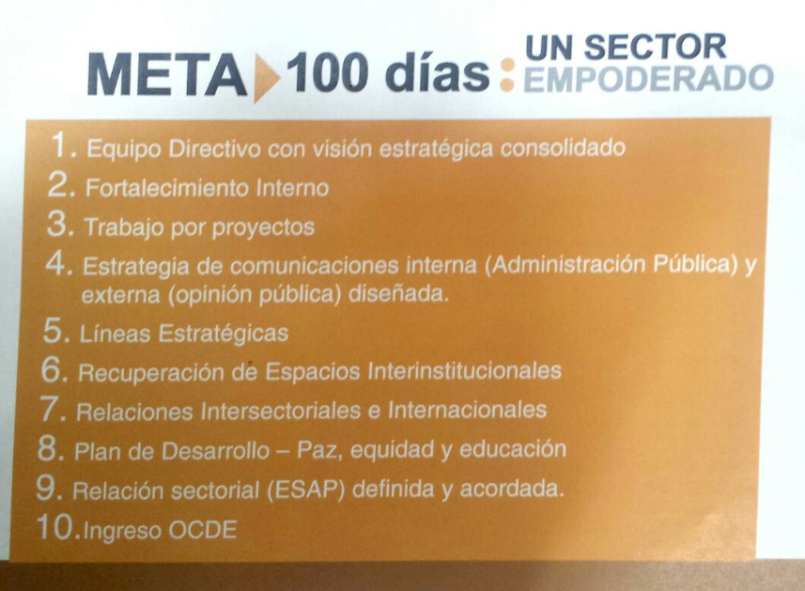
El inicio de la evaluación y el alistamiento
Grandes Conclusiones 2014:
Información deficiente, conocimiento concentrado y poco trasmitido
FP: un archipiélago, escasa comunicación y compromiso colectivo
Trabajo con enfoque centralizado, por demanda y todas las competencias desarrolladas
Escaso conocimiento externo (Gobierno) de nuestras competencias y posibilidades
Baja presencia externa y poca autonomía
Escasa coordinación sectorial

Slide 11
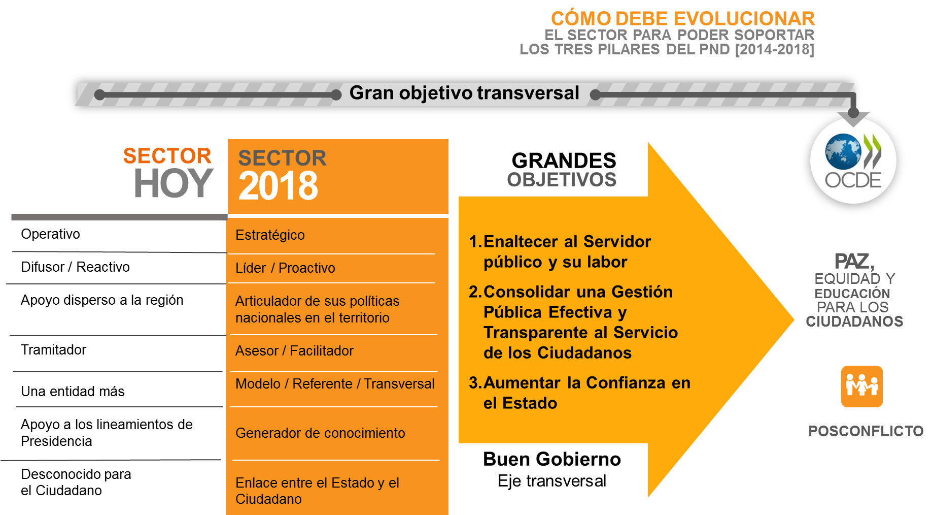
La 1ª flecha

Slide 12
Que creímos en 2014 que necesitábamos para el desarrollo de la apuesta estratégica 2014-2018
Objetivos estratégicos para el cuatrienio
Enaltecer al servidor público y su labor
Consolidar una Gestión Pública Moderna, Eficiente y Transparente al Servicio de los Ciudadanos
Aumentar la confianza en el Estado
Empleo Público
Gestión Pública
Fortalecimiento institucional
Relación
Estado – Ciudadano
Áreas de Política
Estrategias transversales
Sistemas de Información
Innovación
Transparencia
Meritocracia
Gestión territorial
Comunicaciones Estratégicas
Construcción de Paz
Cambio Cultural
Gestión normativa
Redes de trabajo colaborativo
Fortalecimiento interno
1.Gestión de la información y del conocimiento
2.Gestión Internacional
Fortalecimiento sectorial

Slide 13
Evolución de nuestra Apuesta Estratégica
- Un trabajo colectivo, persistente y consistente -
2017
2016
2015
Consolidación
agosto2014
Institucionalización e implementación
Consolidación diseño e inicio desarrollo
Evaluación, análisis y alistamiento

Slide 14
La 2ª flecha

Slide 15
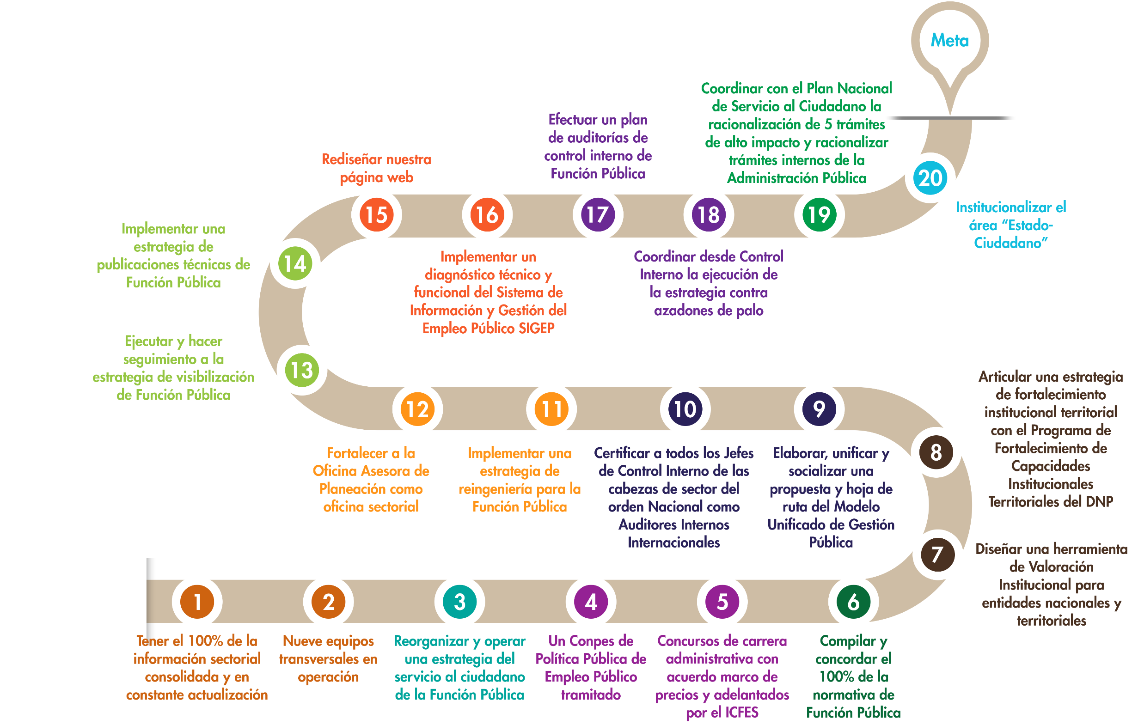
Nuestros sueños 2015

Slide 16
Evolución de nuestra Apuesta Estratégica
- Un trabajo colectivo, persistente y consistente -
2017
2016
2015
Consolidación
agosto2014
Institucionalización e implementación
Consolidación diseño e inicio desarrollo
Evaluación, análisis y alistamiento

Slide 17
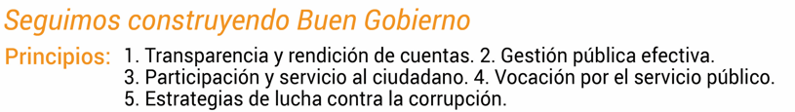
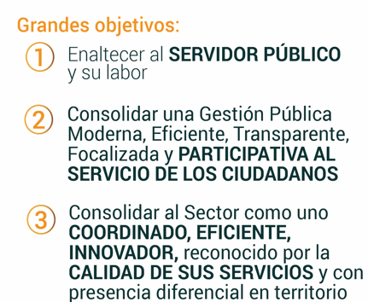

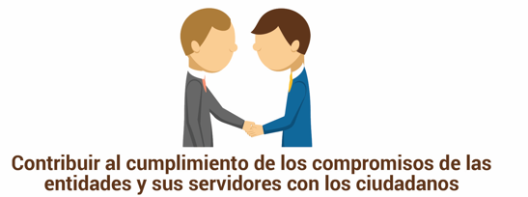

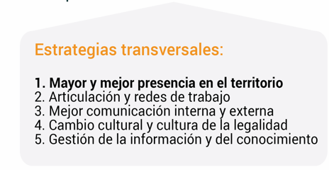


La 3ª y definitiva flecha
Mayor y mejor presencia en el territorio
Articulación y redes de trabajo
Mejor Comunicación interna y externa
Cambio cultural y cultura de la legalidad
Gestión de la información y del conocimiento

Slide 18
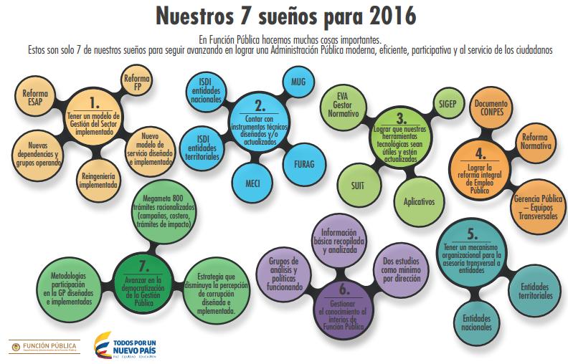

Slide 19
Balance 2016
2.2

Slide 20
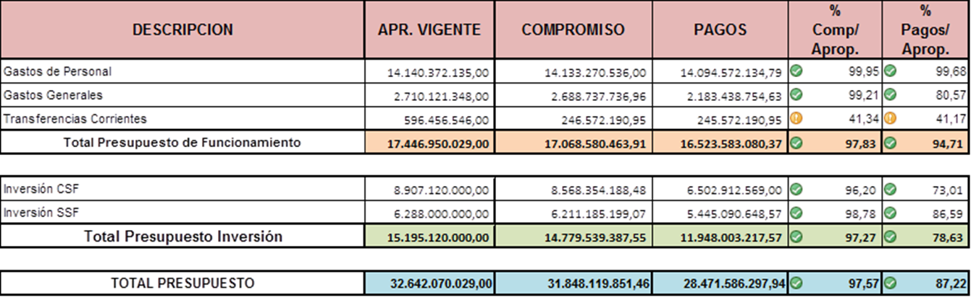
Ejecución Presupuestal 2016
Presupuesto de Funcionamiento
Ejecución muy cercana al 100 %
Saldo por ejecutar: rubro Transferencias Corrientes (Sentencias y Conciliaciones) que no se ejecutó en $ 335 millones y Mesadas Pensionales en $ 14 millones.
Presupuesto de Inversión
Valor no ejecutado: $ 415 millones ($ 310 millones del Proyecto de Tecnología y $ 43 millones del Proyecto de Gestión Documental)

Slide 21
Ejecución Presupuestal 2016
La mejor de Función Pública de los últimos cinco años
Año | Apropiación Vigencia | Ejecución (%)
2012 | $ 22.525.168.342 | 94,40
2013 | $ 21.140.750.000 | 95,60
2014 | $ 23.309.115.093 | 92,31
2015 | $ 25.187.296.623 | 92,96
2016 | $ 32.642.070.029 | 97,57

Slide 22
Cumplimiento Tablero Control Presidencia 2016
Ejecución metas sectoriales
Función Pública
1
2
Meta
2016
Avance proyectado vs. Avance real
Metas sectoriales
Cierre
2015
Avance
Corte
100%
3
1
5
1
Trámites externos e internos racionalizados | 1.244 | 1.504 | 1.492
Puntos de mejora de las Entidades Públicas en el desempeño de las políticas evaluadas | 7 | 7 | 5
Municipios en zona en conflicto fortalecidos en su institucionalidad para la paz | 0 | 30% | 30%
Entidades del Orden Nacional cumpliendo con rendición de cuentas de manera participativa | 73,3% | 73,3% | 80%
Servidores públicos del Orden Nacional y Territorial formados en pedagogía de paz | 20.340 | 89.325 | 80.000
Cumplimiento de requisitos para la acreditación de alta calidad de la ESAP | 40% | 64% | 70%
6
dic
90%
2
80%
dic, 15
70%
3
Avance proyectado
60%
dic
50%
4
40%
dic, 15
30%
5
20%
dic
10%
6
2
dic
20%
Balance tablero sector
Agregados
10%
30%
60%
40%
50%
70%
80%
90%
100%
Avance Real
XX: Información reportada a diciembre
de 2015 con el último FURAG
semáforo
N/A
¿Desviación frente proyección?
> 10 %
< 0 %.
Mega Meta del sector
Fuente: Sinergia DNP y DAPF. Corte: dic 31, 2016

Slide 23
Resultados ISDI 2015
Puesto 5 entre 75 entidades del orden nacional

Slide 24
Resultados EDI 2016
El 84,8% de los servidores públicos del Sector recomendaría esta entidad como un buen lugar para trabajar.
El 37,7% de los servidores del sector denunciarían un acto de corrupción bajo cualquier circunstancia.
El 84,8% de los servidores públicos del Sector se sintieron felices de trabajar en las entidades del sector.

Slide 25

Resultados Auditoría vigencia 2015 Contraloría General de la República
  Fenecimiento de la cuenta
  hallazgos administrativos derivados de la auditoria 2016
  acciones definidas en el plan de mejoramiento, cuyos responsables son: Secretaría General, Dirección Jurídica, Oficina de Tecnologías de Información
9
56

Slide 26
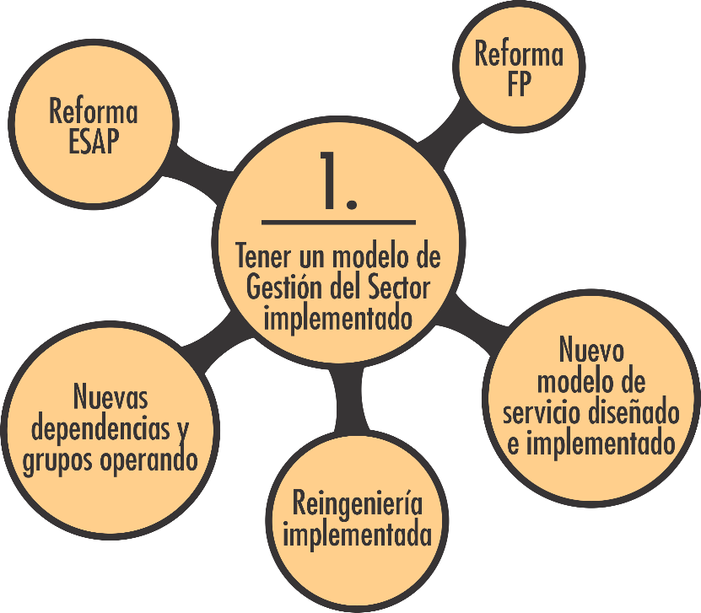
Balance sueños 2016

Slide 27
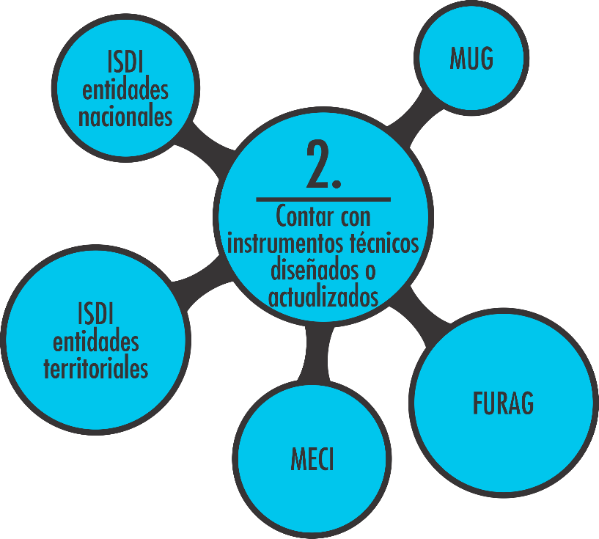
Balance sueños 2016

Slide 28
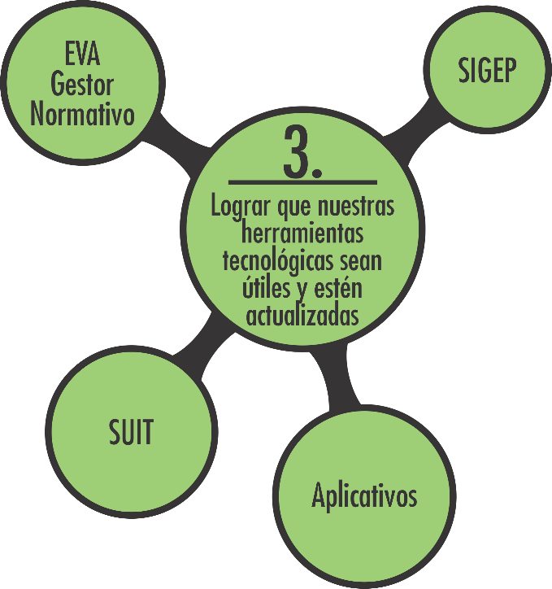
Balance sueños 2016

Slide 29
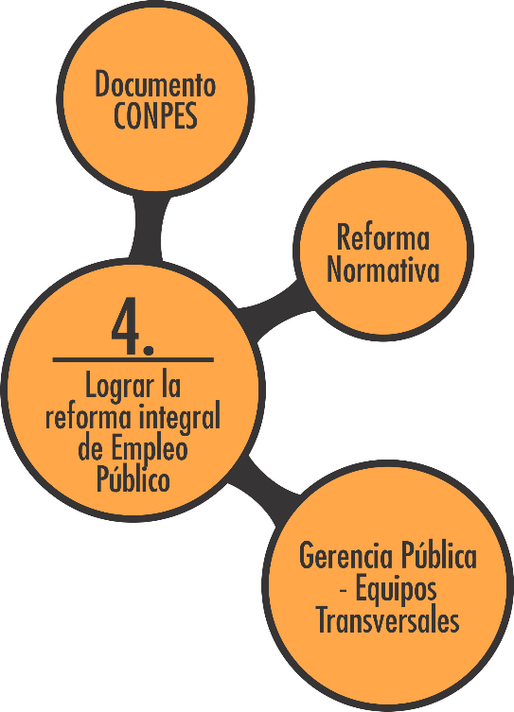
Balance sueños 2016

Slide 30
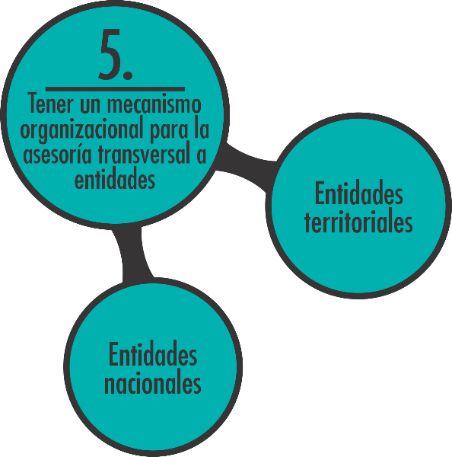
Balance sueños 2016

Slide 31
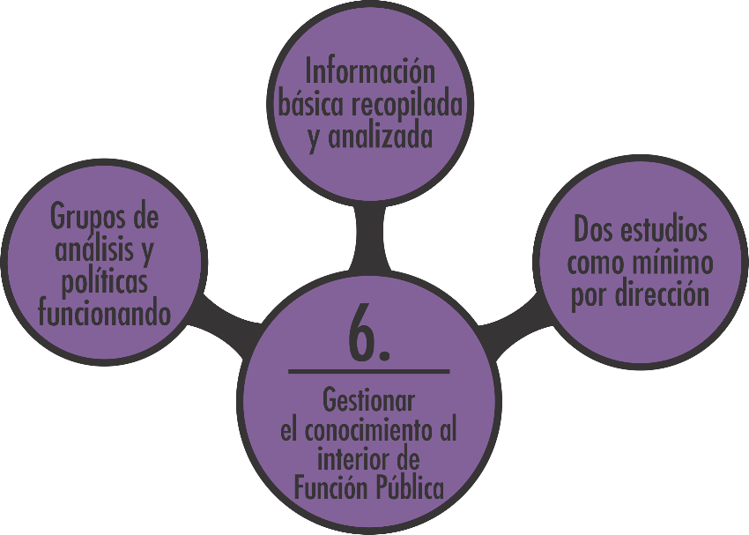
Balance sueños 2016

Slide 32
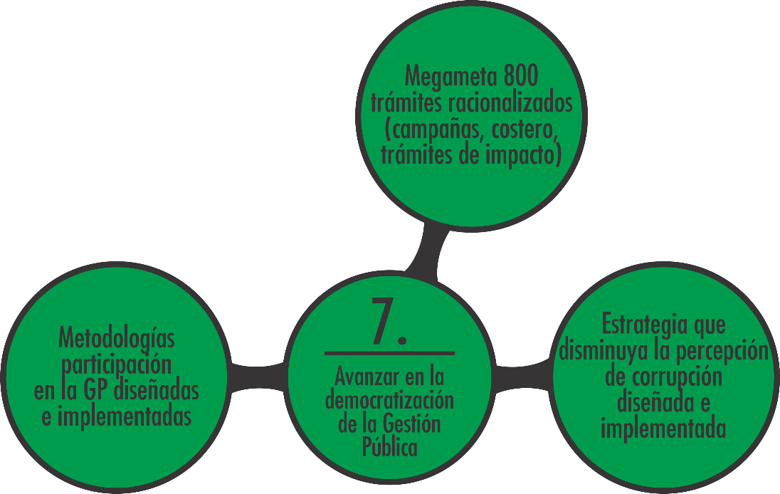
Balance sueños 2016

Slide 33
Balance consolidado sueños 2016
13 | 12 | 2
48% | 44% | 8%

Slide 34
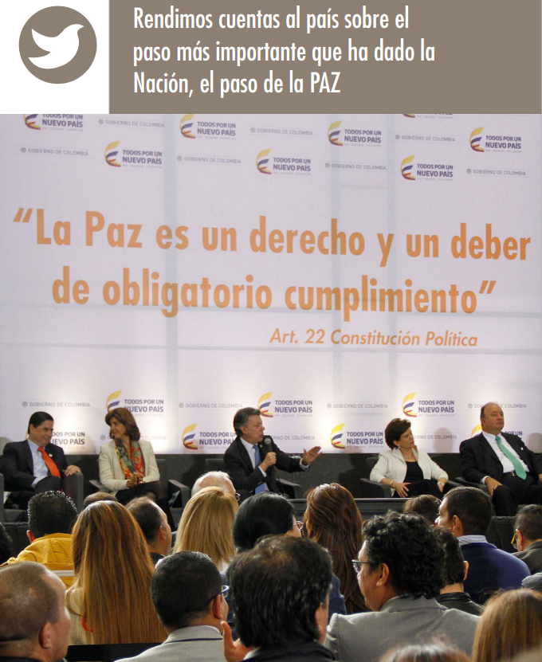
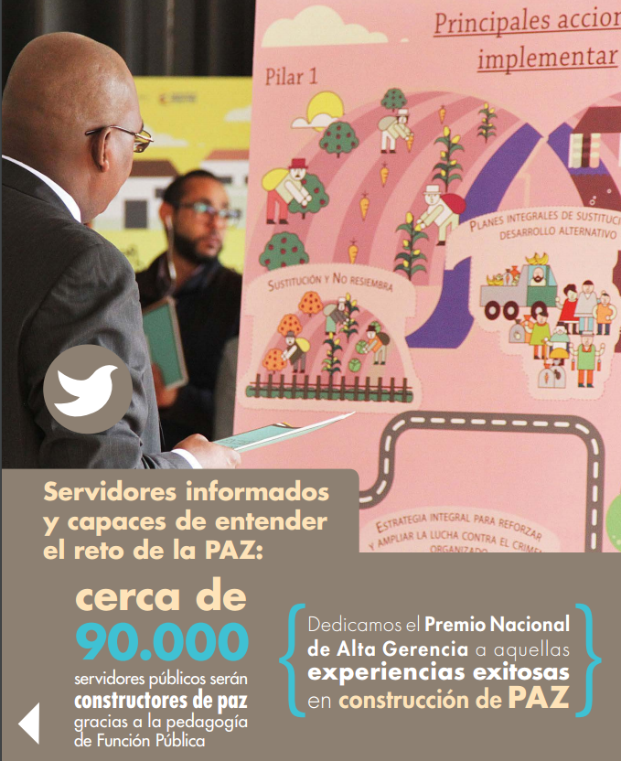
Logros 2016

Slide 35
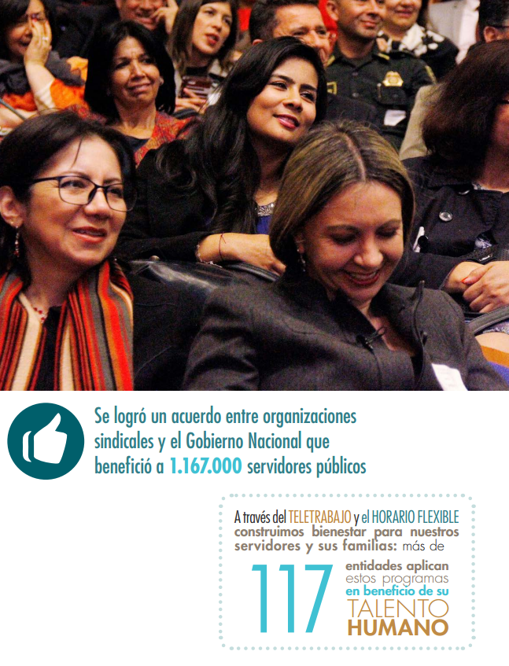
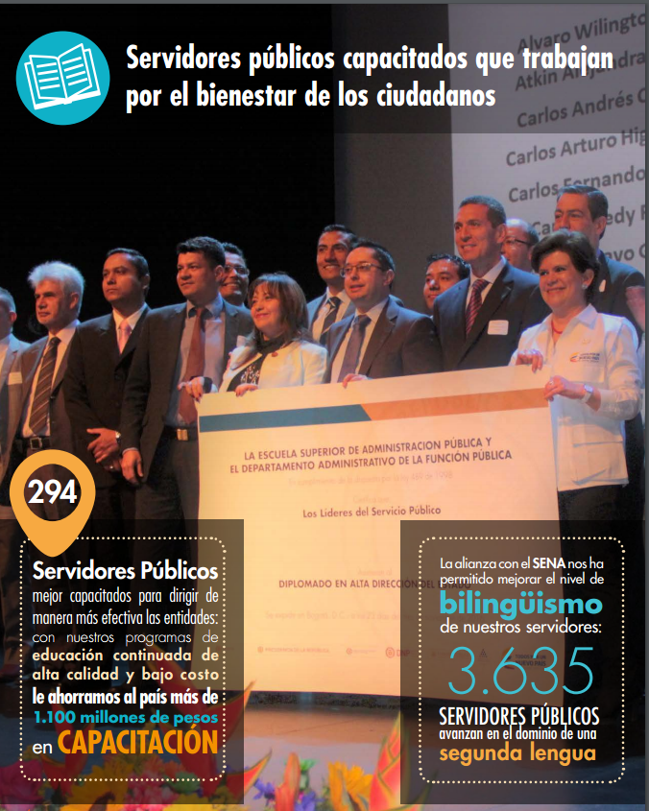
Logros 2016

Slide 36
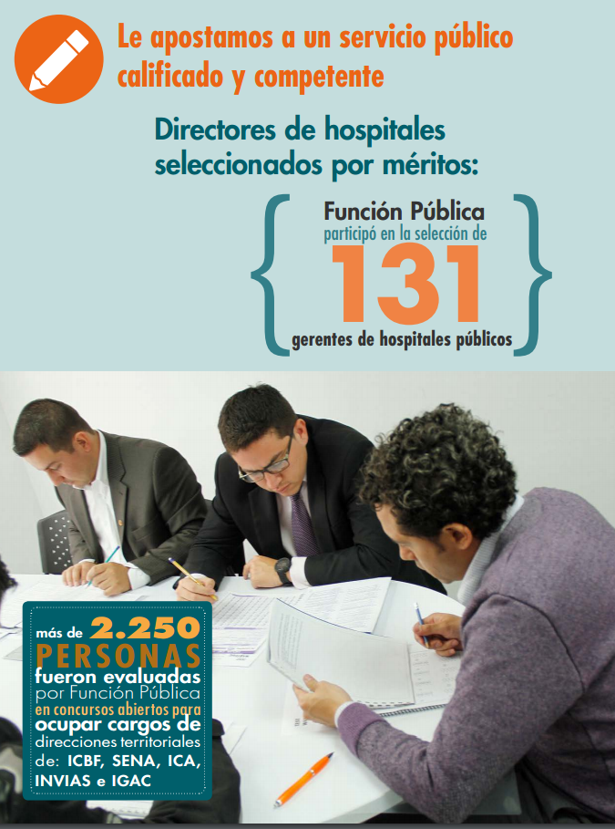
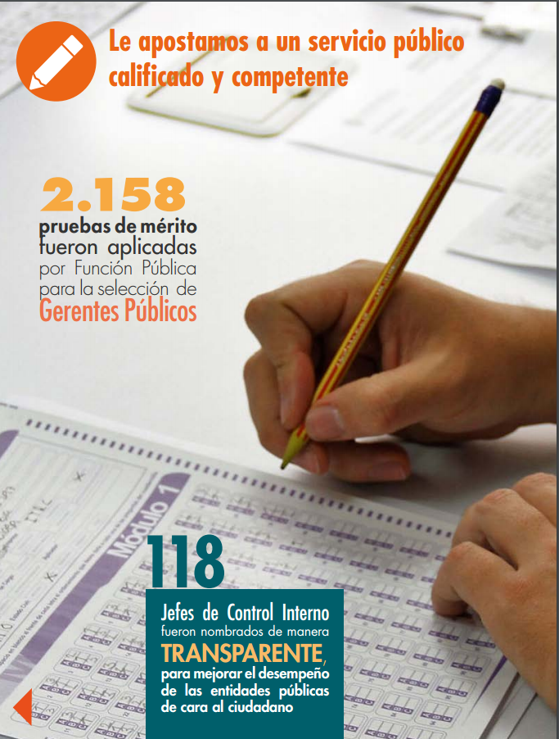
Logros 2016

Slide 37
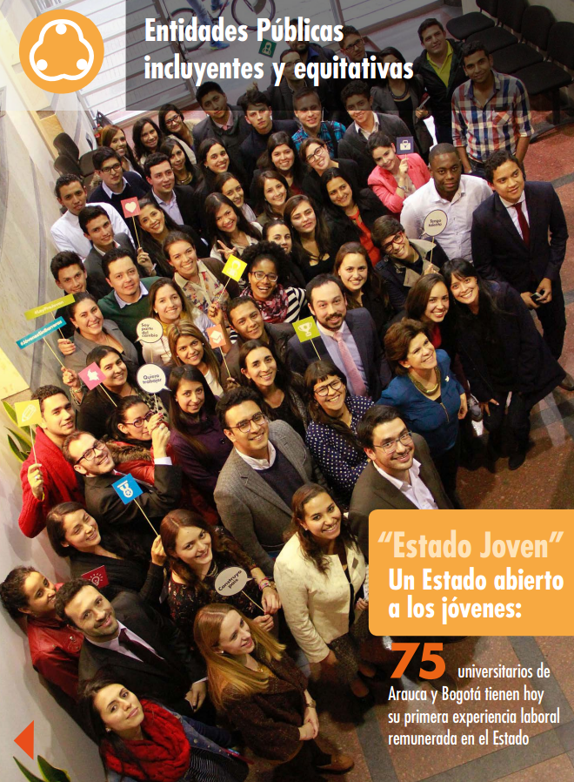
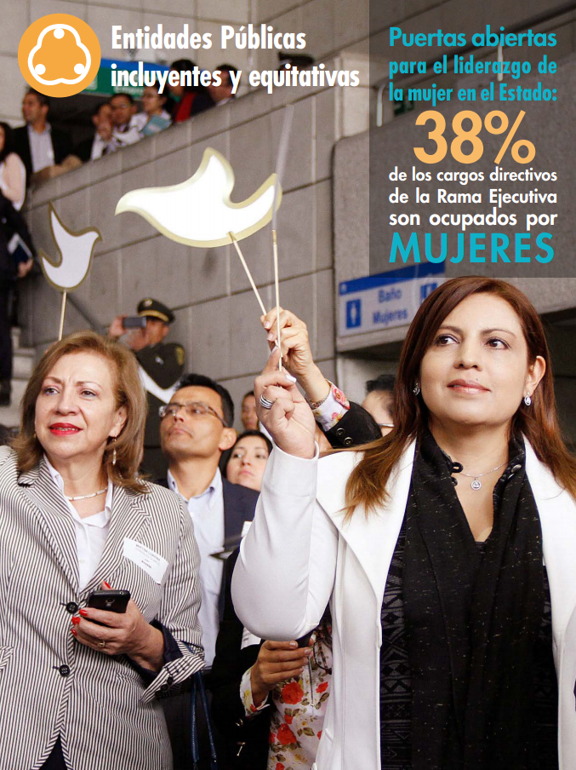
Logros 2016

Slide 38
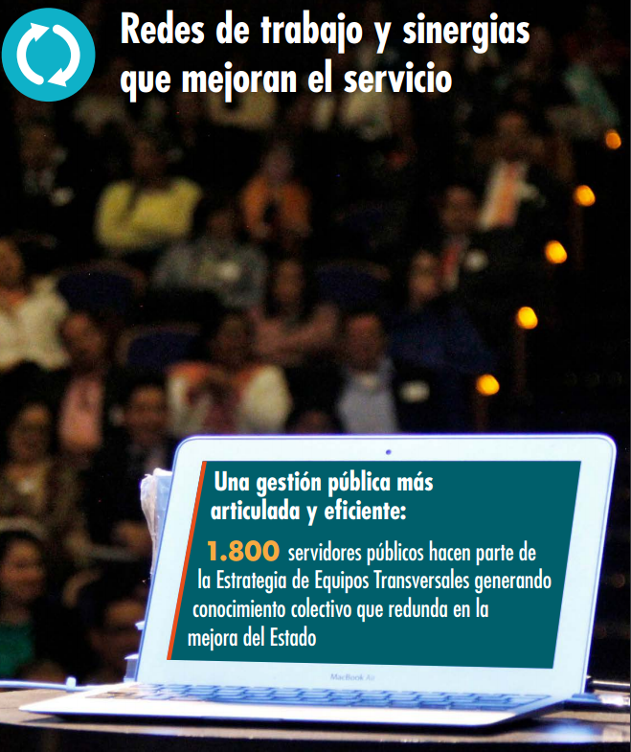
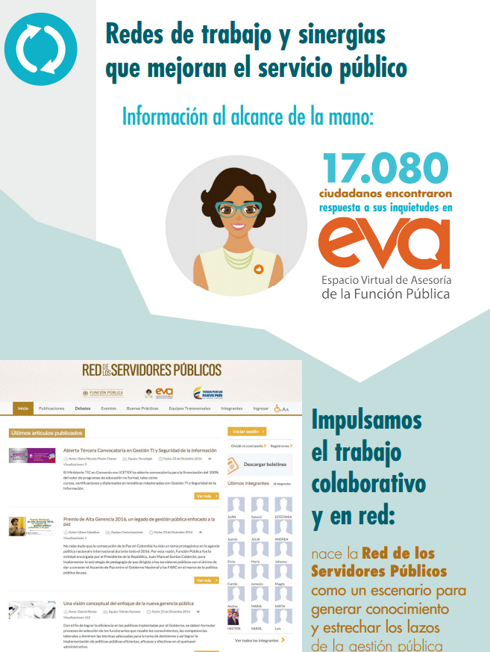
Logros 2016

Slide 39
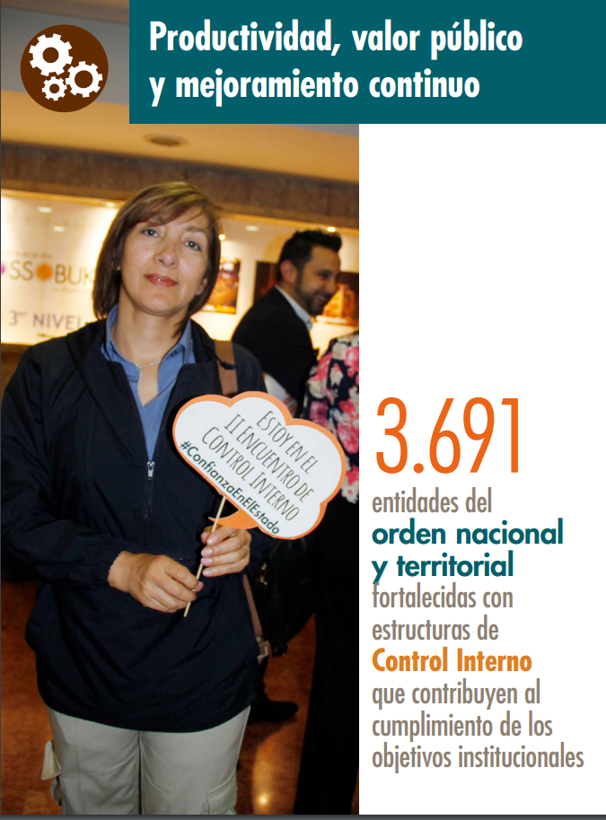
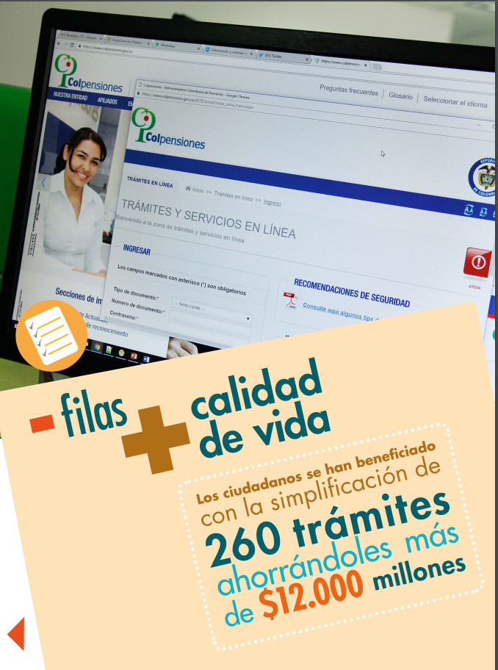
Logros 2016

Slide 40
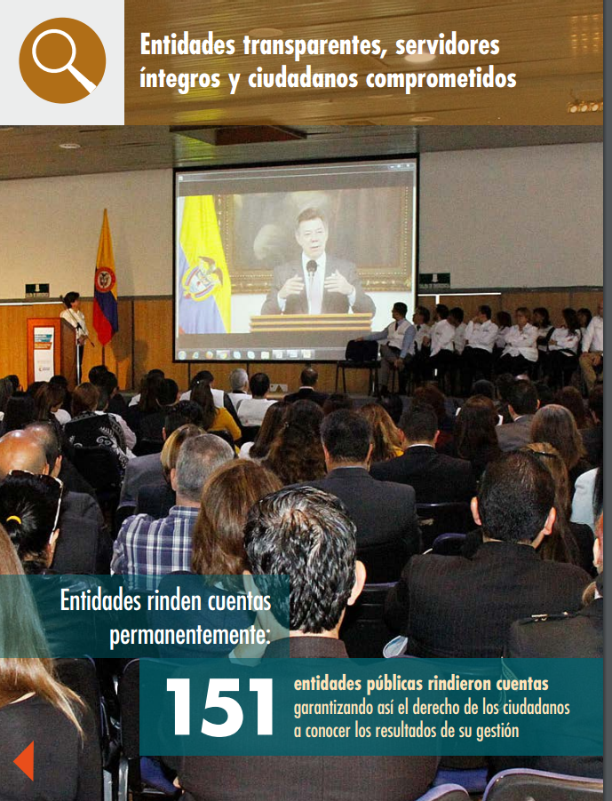
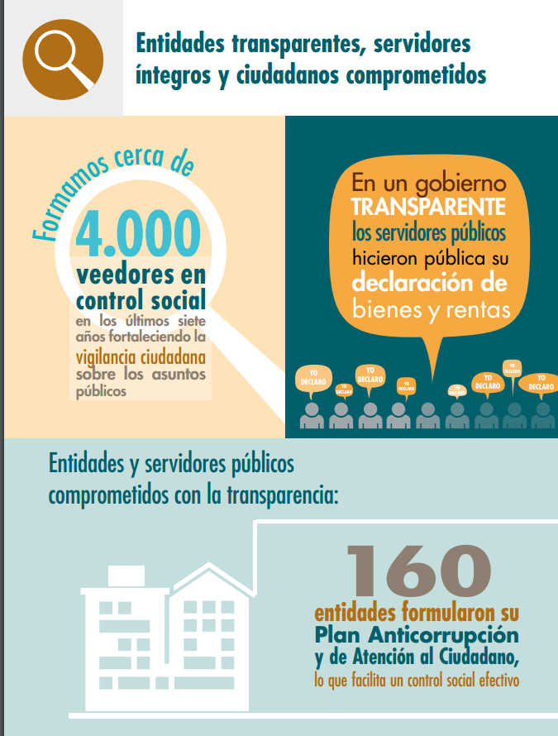
Logros 2016

Slide 41
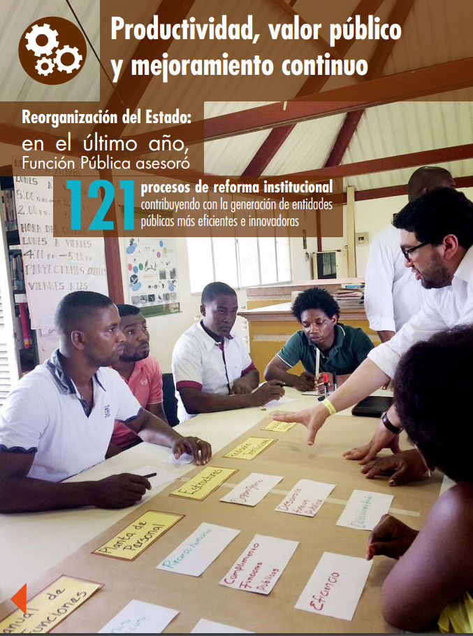
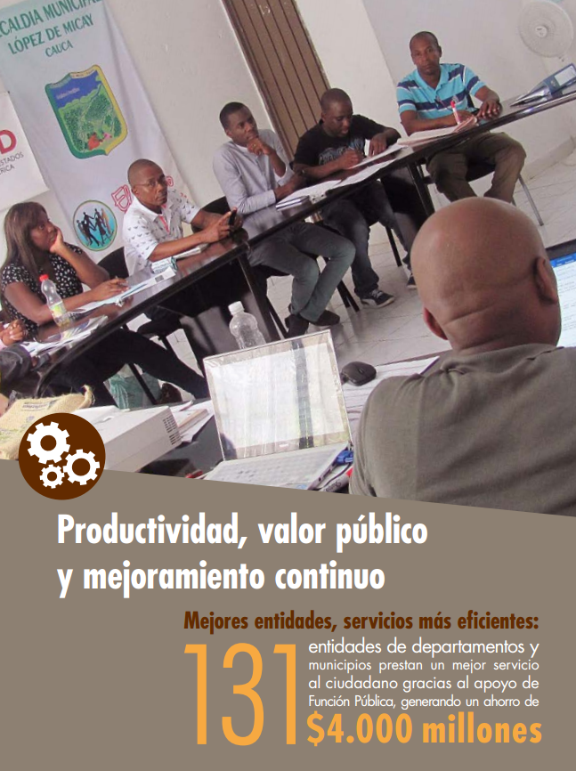
Logros 2016

Slide 42
Distribución de presupuesto por dependencia 2016

Slide 43
Planeación 2017
2.3

Slide 44
Evolución de nuestra Apuesta Estratégica
- Un trabajo colectivo, persistente y consistente -
2017
2016
2015
Consolidación
agosto2014
Institucionalización e implementación
Consolidación diseño e inicio desarrollo
Evaluación, análisis y alistamiento

Slide 45
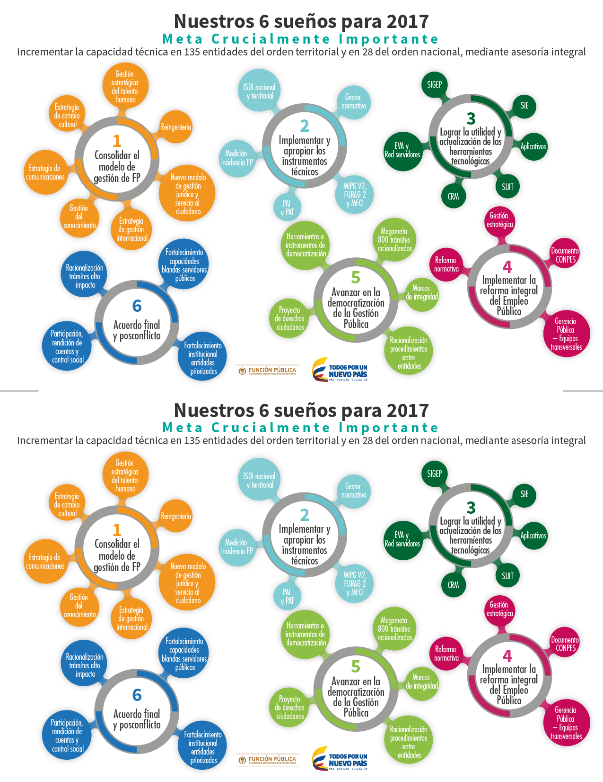
Funcionamiento: $ 14.904 Inversión: $ 6.703
ESAP: $ 7.276
Costo total: $ 28.883*
Valores en millones de pesos

Slide 46
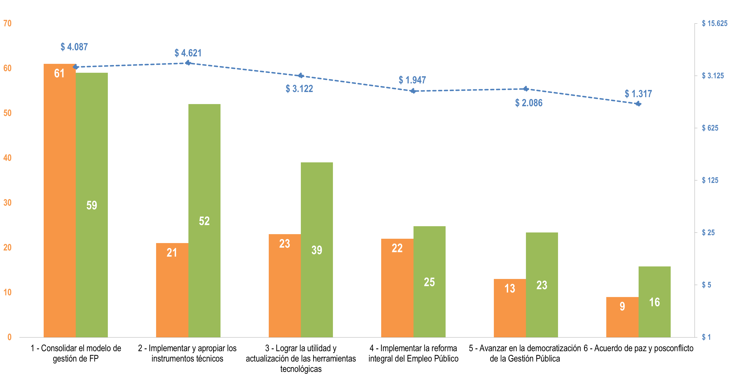
Como vamos a cumplir nuestros sueños 2017
Productos y personas
Recursos
# de productos
# de personas
Recursos
Moléculas

Slide 47
Presupuesto 2017
Fuentes de financiación
Concepto | 2017
Recursos Funcionamiento (PGN) - F | 17.180,5
Recursos Inversión (PGN) - I | 12.323,6
Recursos ESAP - E | 9.000
Total | 38.504,1
Cifras en millones de pesos

Slide 48
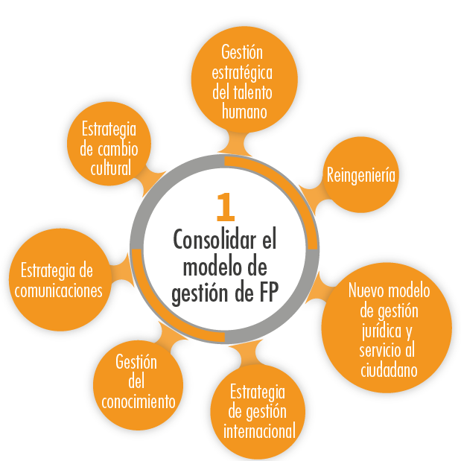






Distribución detallada – Molécula 1
F: $ 288
I: $ 31
E: $ 40
10%
9%
Personal de Planta: 26
Planta Temporal: 4
Contratistas: 29
Total Servidores: 59
I: $ 52
E: $ 228
10%
7%
F: $ 233
I: $ 101
E: $ 133
F: $ 94
I: $141
8%
6%
Funcionamiento: $ 2.419
Inversión: $ 577
ESAP: $ 1.091
Total: $ 4.087
14%
11%
Valores en millones de pesos
Dependencias responsables:
F: $ 410
I: $ 100
11%
Dir. Desarro Organizacional: 19% $ 838
Grupo. Comunica: 14% $ 466
Dir. General: 14% $ 429
Secretaría General: 13% $ 410
Dir. Jurídica: 12% $ 736
Dir. Ges del Conocimiento: 9% $ 536
Oficina A Planeación: 8% $ 234
Dir. Gestión y Desempeño Inst: 5% $ 187
Dir. Empleo Público: 4% $ 148
Subdirección: 2% $ 102
F: $ 1.374
I: $ 102
E:$ 571
43%
12%
50%
F: $ 19
I: $ 50
E: $ 119
4%
5%
% de servidores de la molécula asociados al cumplimiento del átomo
% de presupuesto de la molécula asociados al cumplimiento del átomo

Slide 49
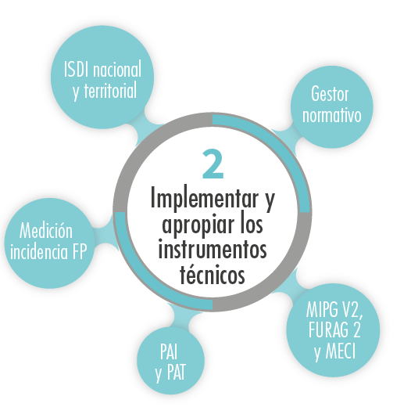
Distribución detallada – Molécula 2
F: $ 146
I: $ 51
E: $ 58
7%
6%
F: $ 44
I: $ 407
E: $ 259
Personal de Planta: 19
Planta Temporal: 1
Contratistas: 32
Total Servidores: 52
29%
15%
Funcionamiento: $ 1.483
Inversión: $ 524
ESAP: $ 2.615
Total: $ 4.621
Valores en millones de pesos
F: $ 43
I: $ 30
E: $ 25
3%
34%
Dependencias responsables:
2%
26%
Dir. Gestión y Desempeño Inst: 34% $1.218
Dir. Desarro Organizacional: 29% $2.440
Dir. Jurídica: 29% $ 704
Subdirección: 6% $ 186
Dir. Ges Conocimiento: 1% $ 68
Secretaría General: 1% $ 5
F: $ 978
I: $ 36
E: $ 204
F: $ 272
E: $ 2.069
27%
51%
% de servidores de la molécula asociados al cumplimiento del átomo
% de presupuesto de la molécula asociados al cumplimiento del átomo

Slide 50
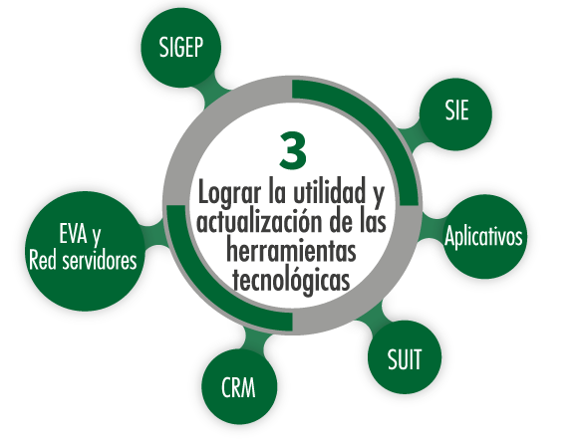
Distribución detallada – Molécula 3
F: $ 55
I: $ 671
23%
Personal de Planta: 9 Planta Temporal: 14
Contratistas: 16
Total Servidores 39
23%
F: $ 42
I: $ 155
E: $ 78
10%
9%
Funcionamiento: $ 737
Inversión: $ 2.040
ESAP: $ 344
Total: $ 3.122
F: $ 40
I: $ 76
E: $ 147
9%
8%
F: $ 484
I: $ 532
E: $ 15
31%
Valores en millones de pesos
33%
Dependencias responsables:
F: $ 28
I: $ 77
E: $ 58
5%
Oficina Tecnología: 76% $ 2.407
Oficina A Planeación: 7% $ 200
Dir. Participación: 5% $ 157
Dir. Empleo Público: 5% $ 161
Subdirección: 4% $ 109
Secretaría General: 3% $ 88
5%
F: $ 88
I: $ 530
E: $ 47
22%
21%
% de servidores de la molécula asociados al cumplimiento del átomo
% de presupuesto de la molécula asociados al cumplimiento del átomo

Slide 51
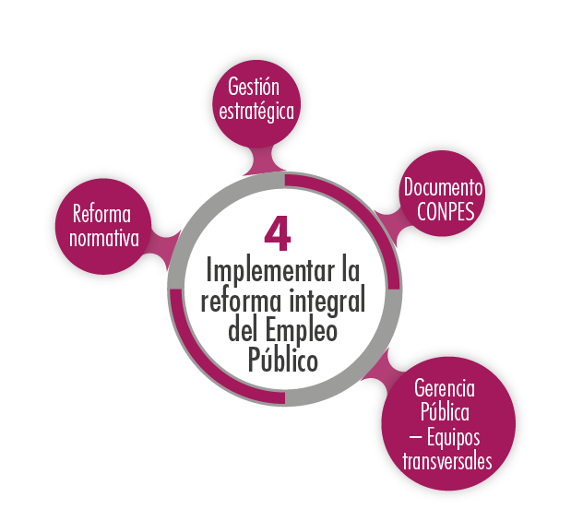
Distribución detallada – Molécula 4
F: $ 462
I: $ 514
E: $ 301
72%
65%
Personal de Planta: 10
Planta Temporal: 9
Contratistas: 6
Total Servidores: 25
F: $ 89
I: $ 14
E: $ 161
9%
14%
Funcionamiento: $ 831
Inversión: $ 601
ESAP: $ 515
Total: $ 1.947
F: $ 112
I: $ 3
3%
Valores en millones de pesos
6%
Dependencias responsables:
Dir. Empleo Público: 91% $ 1.758
Subdirección: 8% $ 152
Dir. Jurídica: 1% $ 38
F: $ 168
I: $ 70
E: $ 53
16%
15%
% de servidores de la molécula asociados al cumplimiento del átomo
% de presupuesto de la molécula asociados al cumplimiento del átomo

Slide 52
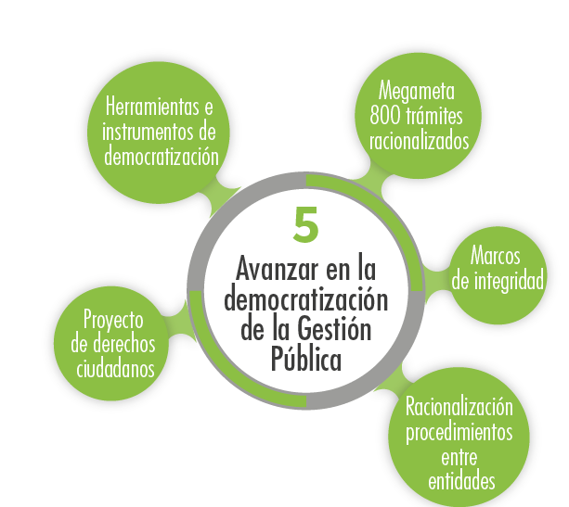
Distribución detallada – Molécula 5
F: $ 206
I: $ 46
E: $ 323
24%
F:$ 171
I: $ 239
E:$ 155
29%
27%
Personal de Planta: 7 Planta Temporal: 6 Contratistas: 10 Total Servidores: 23
27%
Funcionamiento: $ 665
Inversión: $ 535
ESAP: $ 887
Total: $ 2.086
F: $154
I: $ 134
E: $144
23%
21%
Valores en millones de pesos
F: $ 105
I: $ 93
E: $ 114
Dependencias responsables:
12%
Dir. Participación: 100% $2.081
15%
F: $ 29
I: $ 22
E: $ 149
12%
10%
% de servidores de la molécula asociados al cumplimiento del átomo
% de presupuesto de la molécula asociados al cumplimiento del átomo

Slide 53
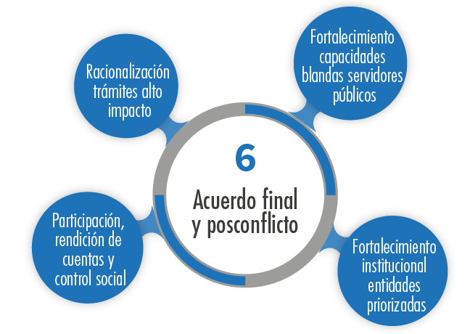
Distribución detallada – Molécula 6
F: $ 81
I: $ 62
E: $171
23%
F: $ 29
I: $ 22
E: $ 185
24%
Personal de Planta: 5
Planta Temporal: 0
Contratistas: 11
Total Servidores: 16
24%
18%
Funcionamiento: $ 473
Inversión: $ 132
ESAP: $ 712
Total: $ 1.317
F: $ 272
E: $ 222
30%
Valores en millones de pesos
37%
Dependencias responsables:
Dir. Participación: 35% $ 429
Dir. General: 32% $ 339
Dir. Desarro Organizacional: 30% $ 495
Dir. Empleo Público: 3% $ 54
F: $ 91
I: $ 48
E: $ 133
23%
21%
% de servidores de la molécula asociados al cumplimiento del átomo
% de presupuesto de la molécula asociados al cumplimiento del átomo

Slide 54


Distribución detallada –Transversal
1%
Personal de Planta: 107
Planta Temporal: 22
Contratistas: 21
Total Servidores: 150
F: $ 263
2%
Subdirección
Funcionamiento: $ 8.296
Inversión: $ 2.294
ESAP: $ 1.112
Total: $ 11.703
F: $ 654
I: $ 257
E: $ 134
6%
9%
F: $ 4.901
I: $ 1.684
E: $ 645
62%
62%
Valores en millones de pesos
Dirección General
Dependencias responsables:
Operación
Secretaría General: 34% $3.431
Dirección General: 11% $1.684
Dir. Jurídica: 10% $1.307
Dir. Empleo Público: 10% $1.218
Dir. Participación: 7% $ 889
Oficina Tecnología: 6% $ 676
Oficina A Planeación: 6% $ 660
Dir. Gestión y Desempeño Inst: 4% $ 448
Dir. Desarrollo Organizacional: 4% $ 394
Oficina Control Interno: 4% $ 496
Grupo Comunicaciones: 3% $ 237
Subdirección: 1% $ 263
Secretaría General
F: $ 2.479
I: $ 353
E: $ 333
31%
27%
% de servidores de la molécula asociados al cumplimiento del átomo
% de presupuesto de la molécula asociados al cumplimiento del átomo

Slide 55
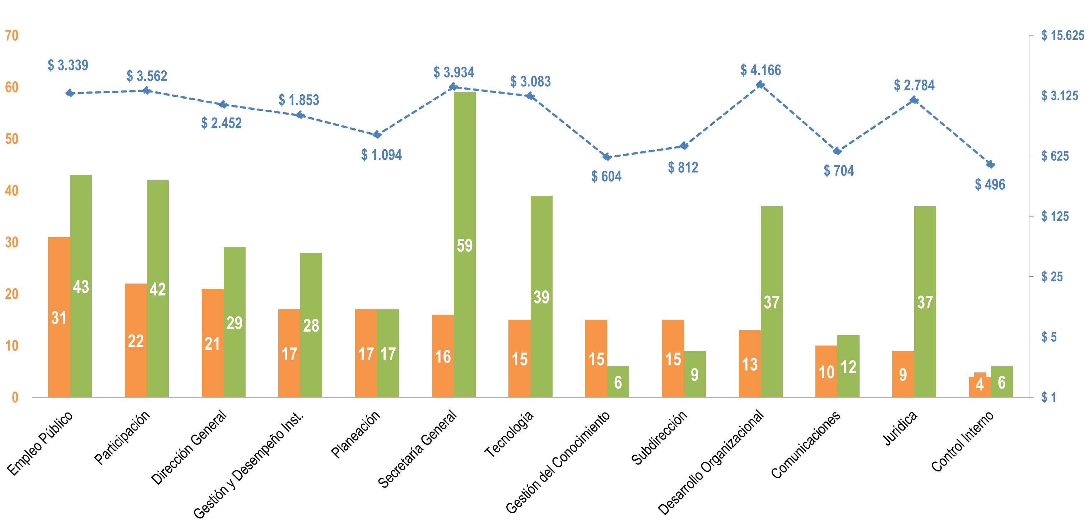
Distribución de presupuesto, servidores y productos por dependencia
Productos y personas
Recursos
Dependencias
# de productos
# de personas
Recursos

Slide 56

Plan de trabajo dependencias

Slide 57

Subdirección

Slide 58
Subdirección
La Subdirección tiene un rol de liderazgo y supervisión transversal en el logro de los sueños del 2017, sin embargo el equipo de asesores trabajará directamente en el logro de los siguientes átomos:

Slide 59
Subdirección
ISDI Nacional y Territorial
Medición 2016 del ISDIN e ISDIT
(DDO, DG)
Ampliar el número de entidades: 90 ISDIN; 688 ISDIT
Implementación del ISDI - Capacitación de dependencias de FP y socialización en los 24 Sectores de la RE
FEB
MAR
ABR
MAY
JUN
JUL
AGO
SEP
OCT
NOV
DIC
Cuantificar el impacto de los Diplomados, la Racionalización de Trámites, el Control Interno y la Asesoría Integral
Artículo publicado
Medición de Incidencia
(DGC)

Slide 60
Subdirección
CRM
(DG, DJ, OTIC, DGC, SG, DGDI, DPTSC, DDO)
Desarrollar herramientas que hagan más eficientes aspectos operativos de las direcciones técnicas
Implementar la estrategia de portafolio web para el portal institucional, portales de los aplicativos y “Sirvo a mi país“
FEB
MAR
ABR
MAY
JUN
JUL
AGO
SEP
OCT
NOV
DIC
Implementar PAT en CRM.
Implementar el PAI en CRM
Gestionar la integración del CRM con EVA (Esquema de Servicio al Ciudadano)
Gestionar la creación Informes y reportes en el CRM según necesidades de visualización

Slide 61

Subdirección
Gerencia Pública – Equipos Transversales
(DGDI, DEP, DDO, DJ, SG, OTIC, DPTSC, OAP)
Estrategia de Equipos Transversales
Sentido de Pertenencia
Posicionamiento de Función Pública como Líder
Definición de Objetivos para cada Equipo
Generación de Conocimiento
4 Cursos de Actualización
11 Diplomados en Alta Gerencia del Estado
FEB
MAR
ABR
MAY
JUN
JUL
AGO
SEP
OCT
NOV
DIC
33 Encuentros de equipos transversales durante todo el año

Slide 62
Secretaría General

Slide 63
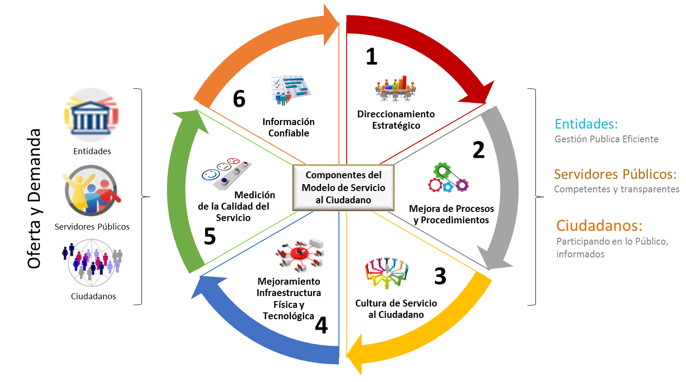
Secretaría General
Feb
Mar
Abr
Oct
Sep
Nov
May
Jun
Jul
Ago
Dic
1
2
1
4
2
3
Designación y articulación de enlaces de apoyo entre el GSCI y las dependencias de la Entidad
Parametrización, configuración e implementación primera fase de la herramienta CRM*
Difusión de los productos ofrecidos y servicios prestados por la Función Pública
Consolidación de capacidades y conocimientos de los integrantes de grupos de Asesoría y Gestión (Plan Institucional de Capacitación)**
1
Fortalecer primer nivel de servicio
2
3
4
*Costumer Management Relationship
** Gestión Estratégica del Talento Humano

Slide 64
Dirección de Empleo Público

Slide 65
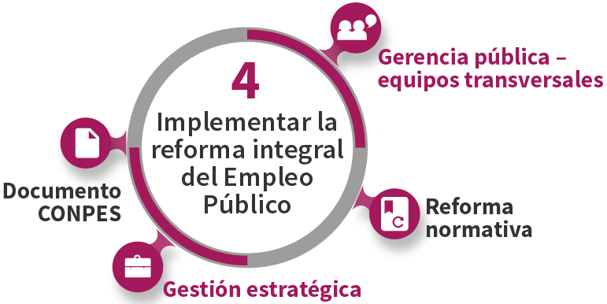
Dirección de Empleo Público
Feb
Mar
Abr
May
Jun
Jul
Ago
Sep
Oct
Nov
Dic
3
2
1
4
Política en materia de empleo público formulada e implementada
1
Nuevo modelo de gerencia pública adoptado
3
2
2
1
11 diplomados de equipos transversales y 1 curso territorial ejecutados
3
2 Reformas legales presentadas al Gobierno Nacional
Reforma Ley 909 de 2004
Modificación del Decreto 1083 de 2015
4
4

Slide 66



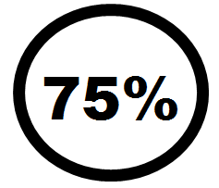


Dirección de Empleo Público
Feb
Mar
Abr
May
Jun
Jul
Ago
Sep
Oct
Nov
Dic
5
Entidades con implementación del plan estratégico de empleo público (119 orden nacional y 63 orden territorial)
Entidades del Orden Nacional con gestión del talento humano. (meta SINERGIA)
Entidades del Orden Nacional con modelos de evaluación. (meta SINERGIA)
Implementación del plan estratégico de empleo público que incluya las recomendaciones OCDE. (meta SINERGIA)
Alianzas en el marco del Programa Servimos gestionadas. (meta acumulada)
Plan Nacional de Formación y Capacitación adoptado e implementado.
5

Slide 67
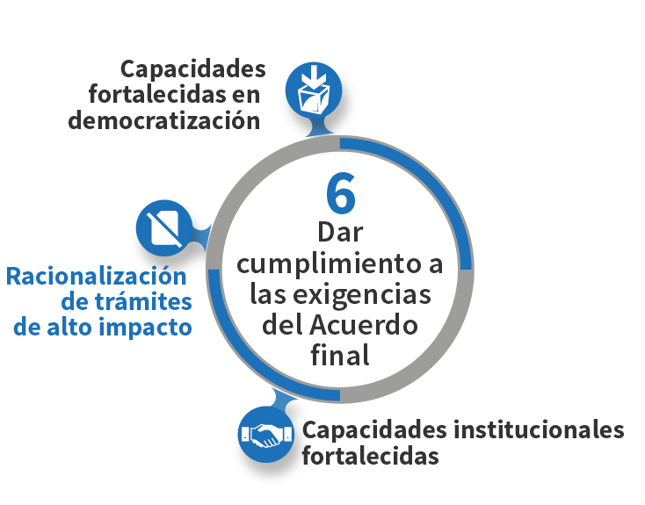
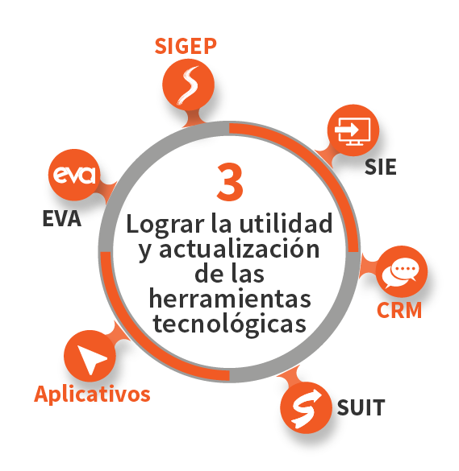


Dirección de Empleo Público
Reportes de actividades que se adelanten en temas de paz y posconflicto efectuados
SIGEP II Contratado
Componente I del SIGEP II desarrollado

Slide 68
Dirección de Empleo Público
4.500 servidores públicos inscritos en el programa de bilingüismo. (meta acumulada)
25 entidades públicas en el programa de Estado Joven. (meta acumulada)
120 entidades públicas implementando horarios flexibles. (meta acumulada)
400 becas de la ESAP ofertadas para servidores públicos

Slide 69
Dirección de Empleo Público
800 entidades nacionales y territoriales con información de empleos registrada y vinculada en el SIGEP
Informe del Plan Anual de Vacantes 2016 elaborado
Conmemoración del Día Nacional del Servidor Público
Premiación de la segunda convocatoria los servidores públicos tienen talento para bailar
Juegos Nacionales de la Función Pública
Red de jefes de talento humano gestionada

Slide 70
Dirección de Desarrollo Organizacional

Slide 71
Dirección de Desarrollo Organizacional
Clima y Cultura
Organizacional
ESTRATÉGICOS
Julio
Noviembre
Diciembre
Análisis sectoriales (5)
Asesorías Integrales Nivel Nacional
(6)
Asesorías técnicas Territorial
(190)
Marzo
Mejoramiento del proceso de acción integral
TÁCTICOS
Marzo
Guías de: Diseño y Rediseño Organizacional (Nacional - Territorial) y Procesos de Liquidación (3 Guías)
Agt -Sep
Estimación ISDI (140 entidades)
Sep.
Esquema de mejoramiento en las plantas de personal
Ene-Dic
Asesorías técnicas por demanda (100%)
Feb-Nov
Mesa Intersectorial (1)
Ene-Dic
OPERATÍVOS
Feb-Dic
Modelo de gestión de activos intangibles DDO (1)
Marzo
Herramienta compilación conceptos técnicos (1)
Ene-Dic.
100% de atención de solicitudes internas
Dic.
Balance de gestión Gobierno Santos (1)

Slide 72
Dirección de Gestión del Conocimiento

Slide 73

Dirección de Gestión del Conocimiento
Metas - Sistema de Gestión del Conocimiento en Función Pública
1. MCI
2. Otras
Gestión de la Información
Monitoreo y Evaluación
15
Aprendizaje
---- & ----
Adaptación
12
I.I.I:
Ideación, Innovación e Investigación
Comunicación y Difusión interna y externa

Slide 74
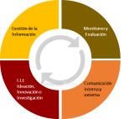










Dirección de Gestión del Conocimiento
Metas - Sistema de Gestión del Conocimiento en Función Pública
I.I.I.: Ideación, Innovación e Investigación
Ene.
MCI
2. Caracterización de los grupos de valor 2016
1
4
1. Plan de Acción Integral (PAI)
Feb.
D
Mar.
4. Proyectos en curso con financiación a cargo del convenio con COLCIENCIAS
2
B
3. Ponencia internacional a cargo de la Dirección
Abr.
F
May.
OTRAS
Jun.
A
A. Estrategia de Innovación
B. Red gestión del conocimiento
Jul.
Ago.
C. Acercamiento a Entidades
(Todo el año)
D. Investigación sobre el estado del Estado - AGN
Sep.
Oct.
3
E. Desarrollo de los productos de los Grupos de Análisis y Política
(Todo el año)
F. Mapa de conocimiento de Función Pública
Nov.
Dic.

Slide 75





Dirección de Gestión del Conocimiento
Metas - Sistema de Gestión del Conocimiento en Función Pública
Gestión de la Información
Ene.
MCI
Feb.
5. Buscador de estudios, publicaciones y documentos de la Función Pública
G
I
Mar.
Abr.
May.
OTRAS
5
G. CRM (PAI – Caracterización de los Grupos de valor)
Jun.
H. Gestión del Conocimiento - Intranet
Jul.
H
Ago.
Sep.
I. Sistematización de las Publicaciones de Función Pública
Oct.
Nov.
Dic.

Slide 76






Dirección de Gestión del Conocimiento
Metas - Sistema de Gestión del Conocimiento en Función Pública
Monitoreo y Evaluación
Ene.
MCI
Feb.
6. Medición de la incidencia de Función Pública 2017
Mar.
7. Análisis de estadísticas del estado
6
8
Abr.
J
K
8. Consolidación de la documentación de Colombia en el SIARE
9. Acciones de mejoramiento implementadas para la gestión de los procesos misionales a cargo de la dirección
May.
Jun.
9
Jul.
OTRAS
Ago.
J. Medición Gestión del Conocimiento
K. Gestión del conocimiento – FURAG v.2
Sep.
Oct.
7
Nov.
Dic.

Slide 77



Dirección de Gestión del Conocimiento
Metas - Sistema de Gestión del Conocimiento en Función Pública
Comunicación y Difusión Interna y Externa
Ene.
MCI
10. Estrategia – Recomendaciones para el mejoramiento de la documentación en Función Pública
Feb.
Mar.
11
13. Estrategia – cultura de la memoria y el aprendizaje ejecutado
Abr.
15
11. Memorias FP 2016
12. Memorias FP 2017
May.
13
Jun.
10
14. Segundo Encuentro de Gestión del Conocimiento
15. Evento de los Objetivos de Desarrollo Sostenible (ODS)
Jul.
Ago.
OTRAS
Sep.
L. Creación de espacios de Gestión del Conocimiento (Todo el año)
Oct.
14
Nov.
Dic.
12

Slide 78
Dirección de Gestión del Conocimiento
Feb
Mar
Abr
May
Jun
Jul
Ago
Sep
Oct
Nov
Dic
Meta Crucialmente Importante
5
2
12
10
6
1
8
2
9
2
7
10
4
11
10
10
1. Plan de Acción Integral (PAI)
7. Caracterización de los grupos de valor 2016
2. Medición de la incidencia de Función Pública 2017
8. Estrategia – Recomendaciones para el mejoramiento de la documentación en Función Pública
3. Acciones de mejoramiento implementadas para la gestión de los procesos misionales a cargo de la dirección
9. Ponencia internacional a cargo de la dirección - eventos
4. Memorias Función Pública
10. Análisis de estadísticas del estado
5. Estrategia – cultura de la memoria y el aprendizaje ejecutado
11. Consolidación de la documentación de Colombia en el SIARE
6. Proyectos en curso con financiación a cargo del convenio con COLCIENCIAS
12. Buscador de estudios, publicaciones y documentos de la Función Pública

Slide 79
Dirección de Gestión del Conocimiento
Feb
Mar
Abr
May
Jun
Jul
Ago
Sep
Oct
Nov
Dic
Segundo nivel
7
1
2
4
2
4
2
4
4
3
11
5
8
6
1. Red gestión del conocimiento
5. Publicaciones de Función Pública
2. Medición Gestión del Conocimiento
6. Mapa de conocimiento de Función Pública
3. Gestión del conocimiento – MIPG v.2
7. Investigación sobre el estado del Estado - AGN
4. Innovación
8. CRM
Tercer nivel
9. Grupos de Análisis y Política
(Todo el año)
11. Pestaña Gestión del Conocimiento
10. Acercamiento a Entidades
(Todo el año)

Slide 80
Dirección Jurídica

Slide 81
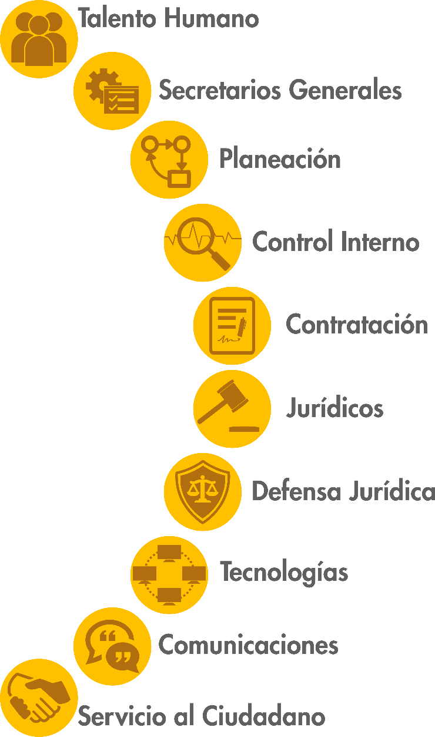

Dirección Jurídica
Feb
Mar
Abr
May
Jun
Jul
Ago
Sep
Oct
Nov
1
2
3
5
4
6
Elaboración análisis legal y económico sobre el régimen de los cambios de planta de personal de las empresas del Estado del orden nacional (Conpes 3851 de 2015)
Elaboración y/o actualización de tres (3) Instrumentos Técnicos y/o Jurídicos
Actualización de documento sobre la implementación de las políticas de la Función Pública por parte de la entidades públicas, de acuerdo con su naturaleza jurídica
Actualización de la normativa del empleo público
Gestor Normativo con 100% de la normativa del sector Función Pública compilada y actualizada
Nuevo modelo de gestión jurídico implementado
Atender el 100% de los conceptos jurídicos de competencia de la Dirección Jurídica (Mensualizado)
Atender el 100% de las acciones judiciales de competencia del Departamento (Mensualizado).
1
7
8
2
3
4
5
6
7
8

Slide 82
Dirección de Participación, Transparencia y Servicio al Ciudadano

Slide 83

Dirección de Participación, Transparencia y Servicio al Ciudadano
Feb
Mar
Abr
Mayo
Jun
Jul
Ago
Sept
Oct
Nov
Dic
Análisis y Políticas
1
2
3
4
5
6
5
1
Propuesta de acciones de participación ciudadana - zonas de post-conflicto Plan 100 días
2
Resolución de procedimiento de aprobación de nuevos trámites y racionalización
Documento de recomendaciones y estrategias para la implementación de Códigos de Integridad
3
Instrumento para orientar el diagnóstico y planeación de las políticas de PTSC y niveles de Madurez
4
5
Manual Único de Rendición de Cuentas con énfasis en Paz y DDHH
6
Herramientas para orientar la racionacionalización administrativa

Slide 84
Dirección de Participación, Transparencia y Servicio al Ciudadano
Feb
Mar
Abr
Mayo
Jun
Jul
Ago
Sept
Oct
Nov
Dic
Análisis y Políticas
7
7
7
7
8
9
10
Recomendaciones Marco de Integridad para Colombia (conflictos de interés, declaraciones de bienes y rentas y códigos de integridad)
7
8
Propuesta de Sistema de Rendición de Cuentas del Acuerdo de Paz
9
Cursos Virtuales en temas de Integridad, Trámites y SUIT, Participación
10
Banco de buenas prácticas para la implementación de la política de participación ciudadana

Slide 85

Dirección de Participación, Transparencia y Servicio al Ciudadano
Feb
Mar
Abr
Mayo
Jun
Jul
Ago
Sept
Oct
Nov
Dic
Asesoría y Gestión
5
1
5
3
1
5
5
1
5
5
1
5
4
4
4
3
5
5
5
4
5
1
250 Trámites Racionalizados
Trámites de alto impacto asociados a la implementación del Acuerdo de Paz Racionalizados
3
Procedimientos entre entidades racionalizados
4
10.000 trámites inscritos en el SUIT
5
1 aplicativo SUIT con funcionalidades actualizadas

Slide 86
Dirección de Participación, Transparencia y Servicio al Ciudadano
Feb
Mar
Abr
Mayo
Jun
Jul
Ago
Sept
Oct
Nov
Dic
Asesoría y Gestión
6
6
6
6
6
6
6
6
6
6
6
7
7
7
9
8
8
8
8
8
8
9
9
9
9
10
6
90% de las entidades nacionales cumpliendo con la estrategia de participación y RC
7
Fortalecer capacidades en los ciudadanos y en los servidores públicos para la construcción de paz y participación en 20 Municipios de Posconflictos
8
1.466 multiplicadores formados en procesos de control social
9
20 campañas pedagógicas implementadas para promover los derechos ciudadanos y aumentar la confianza de los mismos en los servidores públicos
10
2 tramites con metodologías de costos administrativos implementados

Slide 87
Dirección de Gestión y Desempeño Institucional

Slide 88

Dirección de Gestión y Desempeño Institucional
1
Feb
Mar
May
Ago
Nov
Dic
MIPG v1
v2
Aplicativo del MIPG v 1 en producción
Decreto para trámite en Presidencia
Estrategias de Difusión
Informe de resultados FURAG v1
Propuesta criterios diferenciadores para el orden territorial
Aplicativo del MIPG v2 en producción
Difusión en 24 sectores y 32 departamentos y sus ciudades capitales del MIPG v2
Informe de Resultados FURAG v2
Anexos metodológicos
2
Control Interno
Feb
Mar
May
Nov
Dic
Evaluación MECI vigencia 2016
Evaluación JCI Rama Ejecutiva orden nacional
Propuesta de Ley y Decretos
Informe de resultados MECI
Informe Resultados Evaluación JCI
Nombramiento JCI en las entidades de la Rama Ejecutiva O. nacional.
Propuesta cuadros funcionales
Guía Control Interno
Reforma Normativa-Paz

Slide 89
Dirección de Gestión y Desempeño Institucional
3
Mar
Abr
May
Jun
Jul
Ago
Sept
Oct
Nov
Dic
Banco Éxitos
Premio Nacional de Alta Gerencia entregado (convocatoria, apertura, cierre y entrega)
Aplicativo Banco de Éxitos con las modificaciones viables producto de las propuestas de mejora del 2016.
Estrategia de difusión ejecutada de experiencias exitosas.
4
Asesoría
Mar
Abr
May
Jun
Jul
Ago
Sept
Oct
Nov
Dic
Ejecutar PAI y PAT en los temas de competencia de la DGDI
Torbellino
Ejecutar compromisos en el marco del Consejo Asesor del Gobierno Nacional en materia de Control Interno.
OCDE compromisos en materia de Control Interno, así como otros temas requeridos por cooperación internacional
Encuentros transversales de Control Interno y Planeación
Convenio Contaduría General de la Nación
Actividades de Difusión

Slide 90
Dirección General

Slide 91

Dirección General - Construcción de Paz
Feb
Mar
Abr
May
Jun
Jul
Ago
Sep
Oct
Nov
Dic
1
2
5
4
3
6
Plan 100 días de Función Pública implementado en 20 municipios de ZVTN – Con DPTSC
Liderar la participación de Función Pública en el Plan Marco de Implementación del Acuerdo de paz
Apoyar a la DPTSC en el Diseño (y puesta en marcha de las primeras acciones) del Sistema de Rendición de Cuentas del Acuerdo de Paz
Estrategia de difusión y réplica de buenas prácticas administrativas en materia de construcción de paz en marcha
Un documento de sistematización y análisis de experiencias internacionales de transformación del servicio civil en escenarios de postconflicto
Estrategia de Fortalecimiento de capacidades “blandas” en los servidores públicos de las entidades priorizadas del nivel nacional y territorial.
1
2
3
4
5
6

Slide 92








Dirección General - Gestión Internacional
Continuar consolidando a Función Pública como un referente internacional en temas de su competencia y lograr su inserción en múltiples escenarios internacionales.
Consolidar el rol de la Función Pública en su último año como Presidente del Consejo Directivo del CLAD.
Llevar a cabo junto con DGC el I Foro Iberoamericano sobre el rol de la Gestión Pública en la consecución de los Objetivos de Desarrollo Sostenible
Establecer nuevas alianzas estratégicas y consolidación de las ya existentes con entidades homologas, organismos multilaterales, bancos de desarrollo, agencias de cooperación, entre otras.
Iniciar la participación de Función Pública en Mecanismos de Relacionamiento Bilateral con países como Canadá y Reino Unido.

Slide 93








Dirección General - Cambio Cultural
Propuesta Estratégica
ser?
Grupos de Valor:
Niveles de la Estrategia:
Productos: oportunidades para detenerse, analizar, medir el avance y hacer correcciones
Fuente:
UX Strategy for Design Leadership

Slide 94
Dirección General - Cambio Cultural
Feb
Mar
Abr
May
Jun
Jul
Ago
Sep
Oct
Nov
Dic
Sello de Función Pública
Encuesta Cambio Cultural 2017
1
Investigación Cualitativa
2
Diseño interno de Sello
3
Implementación y Seguimiento
4
Evaluación de Resultados
5
Código de Integridad
Construcción de herramientas y protocolos
6
Implementación de pilotos
7
Evaluación de resultados
8
Derechos Ciudadanos
Análisis
9
3 Talleres con Ciudadanos
10
24 Talleres de socialización con entidades Nacionales
11
Evaluación de resultados
12
Asesoría Integral

Slide 95
Oficina de Tecnologías de la
Información y las Comunicaciones

Slide 96




Oficina de Tecnologías de la
Información y las Comunicaciones
Los siguientes son los productos dando alcance en un 100 % para la vigencia de 2017:
SIGEP I. Atención a requerimientos, incidencias y soporte.
SIGEP II. Ejecución de la Fase I.
SUIT. Atención de requerimientos, incidencias y soporte.
FURAG II. Implementación y atención requerimientos.
GEL. Ejecución de los lineamientos en los 4 componentes TIC’s en 2017.
Aplicativos de Apoyo. Atención a requerimientos.
Intranet Implementada. Implementación de la Fase II.
Banco de Gerentes. Atención de requerimientos.
SIE. Implementación de la Fase II.
CRM. Atención a requerimientos técnicos.
EVA - Red servidores. Atención de requerimientos técnicos.
Ejecución del plan de Adquisiciones.
1
2
3
4
5
6
7
8
9
10
11
12

Slide 97
Oficina de Control Interno

Slide 98

Oficina de Control Interno
Informes de seguimiento
3
Auditorias
1. Ejecutivo Anual (MECI) 1
2. Informe Pormenorizado de Control Interno 3
3. Austeridad en el Gasto 3
4. Informe EKOGUI 2
5. Control Interno Contable 1
6. Cuenta Anual Consolidada - SIRECI 1
7. Seguimiento a Procesos Disciplinarios 1
8. Seguimiento Estrategia Anticorrupción y de Servicio al Ciudadano 3
9. Planes de Mejoramiento por Proceso 1
10. Seguimiento Ley de Transparencia 1
11. Seguimiento Comité de Conciliaciones 1
12. Evaluación de gestión por dependencias 21
13. Derechos de Autor 1
14. Seguimiento a la información que reporta el DAFP en SIGEP 1
15. Seguimiento plan mejoramiento C.G.R. 2
16. Informe Cámara de Representantes 1
17. Seguimiento PQRS 2
18. Seguimiento Gestión Financiera 1
19. Arqueos caja menor 2
1
Riesgos institucionales
Sistemas de información
Fomento cultura del control
2
Dos (2) campañas

Slide 99
Oficina Asesora de Planeación

Slide 100
Oficina Asesora de Planeación
Ene
Feb
Mar
Abr
May
Jun
Jul
Ago
Sep
Oct
Nov
Dic
1
4
2
4
2
6
4
7
1
3
8
4
5
Planeación institucional
Presupuesto
Proyectos de inversión
Información estratégica
Informes y reportes
Apropiación del modelo de gestión de FP
Calidad
Rendición de cuentas
1
2
3
4
5
6
7
8

Slide 101

¡Gracias!
Liliana Caballero
Directora Función Pública
dgeneral@funcionpublica.gov.co
eva@funcionpublica.gov.co
PBX: 7395656 – FAX: 7395657 (ext. 901)
@DAFP_COLOMBIA

